Slide 1
Зрительный анализатор
Notes:
читель объявляет тему урока, которую учащиеся записывают в тетрадь.

Slide 2
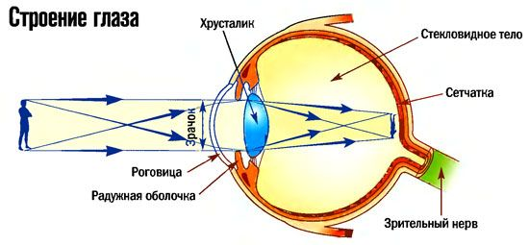
Зрительный анализатор
Зрительный анализатор – это парный орган зрения, представленный глазным яблоком, мышечной системой глаза и вспомогательным аппаратом.
Notes:
Учитель знакомит учащихся определением зрительного анализатора.
Ученики записывают в тетрадь определение зрительного анализатора.

Slide 3
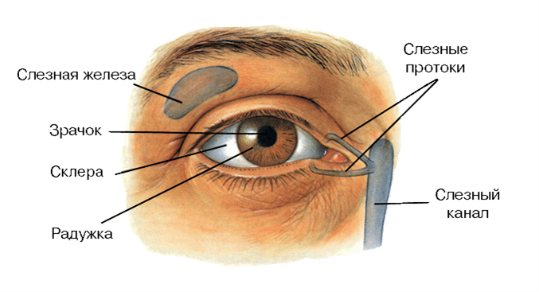
Внешнее строение глаза
Глазное яблоко защищено от внешних воздействий вспомогательным аппаратом. От механических повреждений глазное яблоко защищено стенками глазницы черепа, в которой оно располагается. От попадания пыли и влаги защищают веки и ресницы. Слёзные железы выделяют слезу, которая смывает пыль и увлажняет поверхность.
Notes:
Учитель знакомит учащихся с внешним строением глаза.

Slide 4
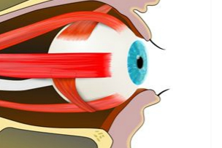
Мышцы глаза
К глазному яблоку прикреплены мышцы, которые обеспечивают его движения.
Notes:
Учитель знакомит учащихся с мышцами глаза.

Slide 5
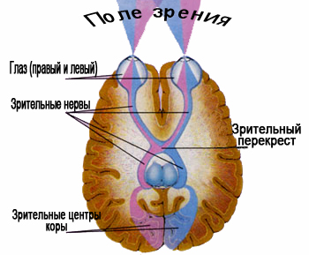
Строение зрительного анализатора
Периферический отдел — рецепторы.
Проводниковый отдел — нервные пути.
Центральный отдел — кора головного мозга (затылочная доля).
Notes:
Учитель показывает на схеме строение зрительного анализатора.
Ученики записывают в тетрадь отделы зрительного анализатора.

Slide 6
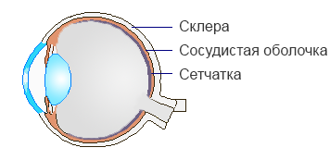
В глазном яблоке выделяют три оболочки: наружную, сосудистую и сетчатую.
Наружная (белочная) оболочка в передней части представлена прозрачной выпуклой роговицей, а в задней части — непрозрачной белой склерой.
Сосудистая оболочка снабжает глаз кровью. В передней её части находится радужка. Клетки радужки содержат пигмент меланин, от количества которого зависит её цвет. В центральной части радужки находится зрачок.
Внутренняя оболочка глаза — сетчатка содержит светочувствительные клетки (фоторецепторы), представленные палочками и колбочками.
Notes:
Учитель показывает на схеме строение оболочек глазного яблока.
Ученики записывают в тетрадь.

Slide 7
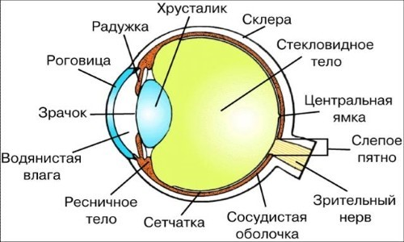
Схематическое строение зрительного анализатора
Передняя камера расположена между роговицей и радужкой. Она обеспечивает питание роговичной оболочки. Задняя камера находится между радужкой и хрусталиком. И передняя и задняя камеры заполнены жидкостью, которая способна циркулировать между камерами.
Хрусталик – это двояковыпуклая прозрачная линза. Функция хрусталика – преломление лучей света. Если при некоторых заболеваниях изменяется прозрачность этой линзы, то возникает такое заболевание, как катаракта. На сегодняшний день единственным лечением катаракты является замена хрусталика. Операция эта несложная и довольно хорошо переносится пациентами.
Стекловидное тело заполняет все пространство глазного яблока, обеспечивая постоянную форму глаза и его трофику. Стекловидное тело представлено студенистой прозрачной жидкостью. При прохождении через нее лучи света преломляются.
Notes:
Учитель подробно знакомит учеников со схематическим строением зрительного анализатора.

Slide 8
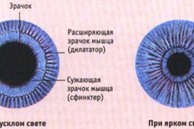
Радужная оболочка и роговица
В центральной части радужки расположено отверстие, диаметр которого изменяется в зависимости от интенсивности освещения. Лучи света проникают в глазное яблоко на сетчатую оболочку только через зрачок. Радужная оболочка имеет гладкую мускулатуру – круговые и радиальные волокна. Она отвечает за диаметр зрачка. Круговые волокна отвечают за сужение зрачка, иннервирует их периферическая нервная система и глазодвигательный нерв.
Радужка является диафрагмой глазного аппарата. Она обеспечивает регулирование поступления лучей света на сетчатку.
Диаметр зрачков зависит не только от освещения, на этот показатель влияют и гормоны организма. Например, при испуге выделяется большое количество адреналина, который также способен действовать на сократительную способность мышц, отвечающих за диаметр зрачка.
Notes:
Учитель знакомит со строением и функциями радужной оболочки и роговицы.

Slide 9
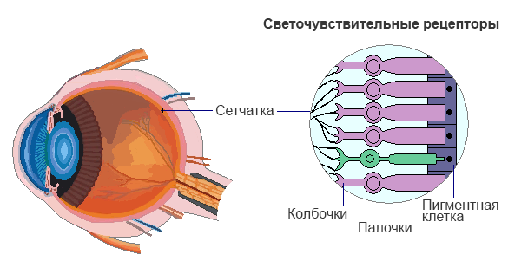
Светочувствительные рецепторы
Внутренняя оболочка глаза —
сетчатка содержит
светочувствительные клетки
(фоторецепторы), представленные
палочками и колбочками.
Палочки обеспечивают сумеречное зрение. Колбочки реагируют на яркий свет и обеспечивают цветное зрение. В сетчатке содержится три вида колбочек: одни воспринимают красный цвет, другие — зелёный, третьи — синий. В результате взаимодействия всех трёх видов колбочек мы видим разные цвета.
Большая часть колбочек располагается в средней части сетчатки и образует так называемое жёлтое пятно. Место выхода зрительного нерва из сетчатки не содержит фоторецепторов и называется слепым пятном.
Notes:
Учитель знакомит со строением сетчатой оболочки –
светочувствительными рецепторами

Slide 10
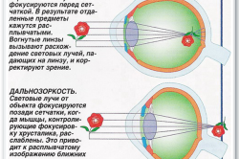
Преломление изображения на сетчатке
Система преломления
представлена:
передней камерой
задней камерой глаза
хрусталиком
стекловидным телом
Изображение предметов после преломлений на сетчатке передается в перевернутом виде. В таком виде информация поступает в кору головного мозга, где потом обрабатывается. Воспринимать предметы в том виде, в каком они есть, это приобретенный навык. Новорожденные дети воспринимают мир в перевернутом виде.
Notes:
Учитель представляет систему преломления изображения
Ученики записывают в тетрадь

Slide 11
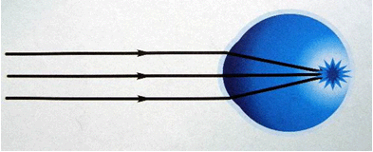
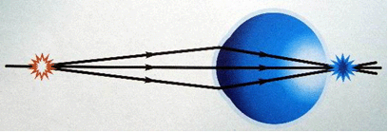
Дефекты зрения
близорукость
дальнозоркость
Изображение фокусируется
перед сетчаткой
Изображение фокусируется
за сетчаткой
Notes:
Учитель знакомит учеников с дефектами зрения.
Ученики записывают в тетрадь дефекты зрения.

Slide 12
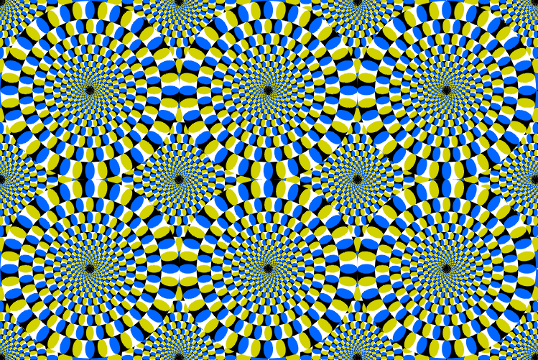
Оптические иллюзии
Замечательная так и не объясненная иллюзия: невозможно заставить себя поверить, что окружности не вращаются. Действие иллюзии распространяется и на животных - см. видеоИллюзии
Notes:
Учитель показывает ученикам оптические иллюзии – вращение колец.
Предлагает ВИДЕО – «Оптические иллюзии» и «Иллюзии», вращение колец видят животные.

Slide 13
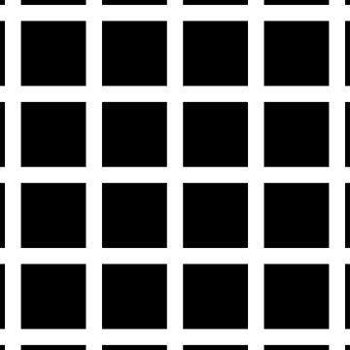
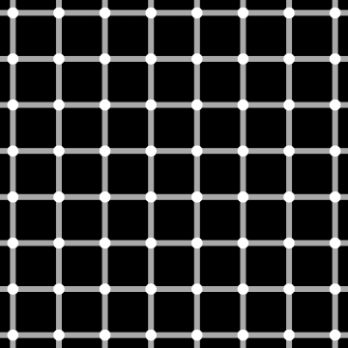
Оптические иллюзии - сетка Хермана
Цветовые и контрастные парадоксы. Ганглионарные клетки реагируют главным образом на контрастные границы в поле зрения, так как такие участки - это главный способ передачи в мозг информации об особенностях рассматриваемого объекта. В сетчатке есть специальные горизонтальные клетки, которые распространяют сигналы между соседствующими рецепторами. Этот процесс называется латеральным торможением и очень важен для повышения надежности распознавания зрительных образов и выделения контрастных границ объектов.
Ниже представлена сетка Хермана (справа - более ярко выраженный ее вариант). Вы легко можете заметить то появляющиеся, то исчезающие темные пятна на перекрестках сетки. При стимулировании соседствующих нейронов контрастными стимулами (как на границах белых "улиц" и черных "зданий") латеральное торможение усиливает возбуждение и подпитывает информацию о контрасте, позволяя нам четко видеть белую линию между перекрестками. Но на перекрестках раздражение соседствующих рецепторов одинаково в четырех направлениях, поэтому горизонтальные клетки в режиме латерального торможения не раздражают соседей, а тормозят, и тем самым приглушают информацию об освещенности соседней точки. Именно поэтому перекрестки в нашем сознании могут выглядеть темнее "улиц". Этот эффект гораздо боле выражен на периферийных участках сетчатки, фокусируя взгляд на перекрестке мнимое затемнение исчезает.
Notes:
Учитель продолжает знакомить учеников с оптическими иллюзиями -
сеткой Хермана, которая объясняется латеральным эффектом.

